Slide 1



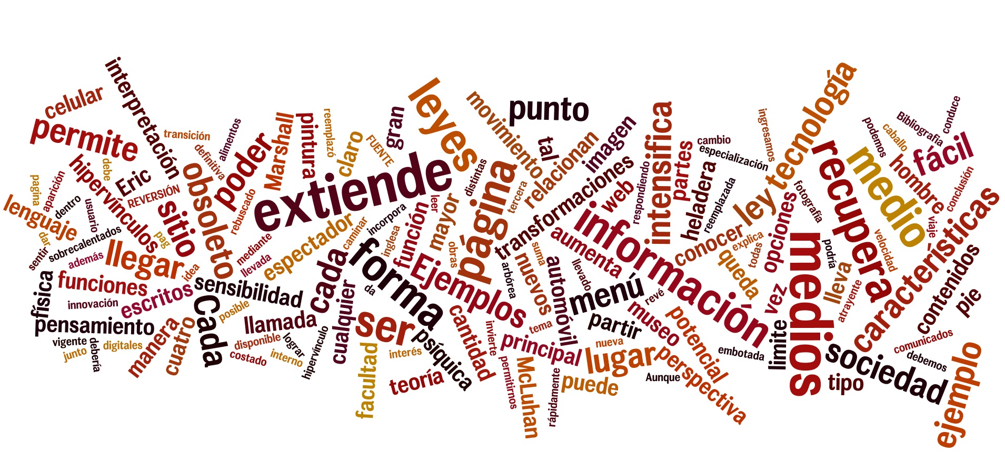
Dr. Octavio Islas.
"Ingeniería social de la comunicación en el imaginario de la sostenibilidad" octavio.islas@uhemisferios.edu.ec
@octavioislas https://octavioislas.com.
Notes:
Agradecimiento Ana María Durán
Universidad del Azuay

Slide 2

Un viejo problema
Agotamiento - crisis en las ciencias de la comunicación.
octavio.islas@uhemisferios.edu.ec
Notes:
Complejidad, insuficiencias explicativas

Slide 3

Una nueva mirada
Nueva comunicología posible desde la ingeniería social de la comunicación.
octavio.islas@uhemisferios.edu.ec

Slide 4
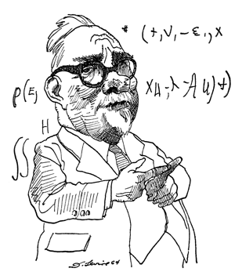
Fundamentos
Estadísticas de Internet
Cibernética
Norbert Wiener
(1894-1964).

Slide 5
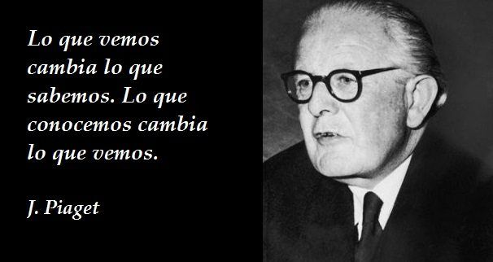
Fundamentos
Estadísticas de Internet
Psicogénesis
Jean Piaget
(1896-1980).

Slide 6
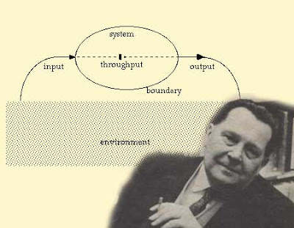
Fundamentos
Estadísticas de Internet
Teoría general de sistemas
Ludwig Bertalanffy (1901-1972).

Slide 7

Fundamentos
Estadísticas de Internet
Media Ecology
Marshall McLuhan
(1911-1980).

Slide 8

Fundamentos
Estadísticas de Internet
Complejidad
Edgar Morin (1921 -).

Slide 9

Fundamentos
Estadísticas de Internet
Nueva teoría estratégica
Rafael Alberto Pérez
(1942 - )
Notes:
Intangibles: Economía del Conocimiento, tránsito a la IV Revolución Industrial, conocimiento.
Gestión del conocimiento.

Slide 10

Fundamentos
Estadísticas de Internet
Ingeniería de la comunicación social
Jesús Galindo
(1956- )

Slide 11

Fundamentos
Estadísticas de Internet
La Ingeniería de la comunicación social es un proyecto de emergencia. La intención general responde a la necesidad de operar sobre espacio-tiempo sociales, en las figuras generales de la intervención y el acompañamiento activo, con todos los ajustes que sean necesarios y pertinentes.

Slide 12

Fundamentos
Estadísticas de Internet
Si hay un problema en el orden social, la ingeniería social debe ser capaz de proponer alguna solución, y no solo una, sino un paquete de posibilidades.

Slide 13

Fundamentos
Estadísticas de Internet
Los casos configuran modelos generales de diagnóstico a partir de las regularidades encontradas. Sin embargo, no basta entender qué sucede, otra cosa es saber qué hacer, cómo y cuándo hacerlo.
Partimos de una matriz que permite entender la vida social como comunicación.

Slide 14

Fundamentos
Estadísticas de Internet
Podemos intervenir en cualquier configuración de lo social desde la comunicación

Slide 15
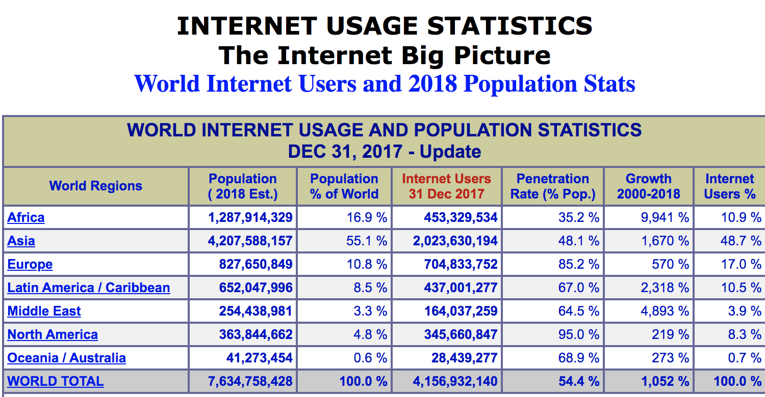
Información
Estadísticas de Internet
octavio.islas@uhemisferios.edu.ec
Notes:
Apenas el año pasado, el acceso a Internet fue posible para la mitad de la población

Slide 16
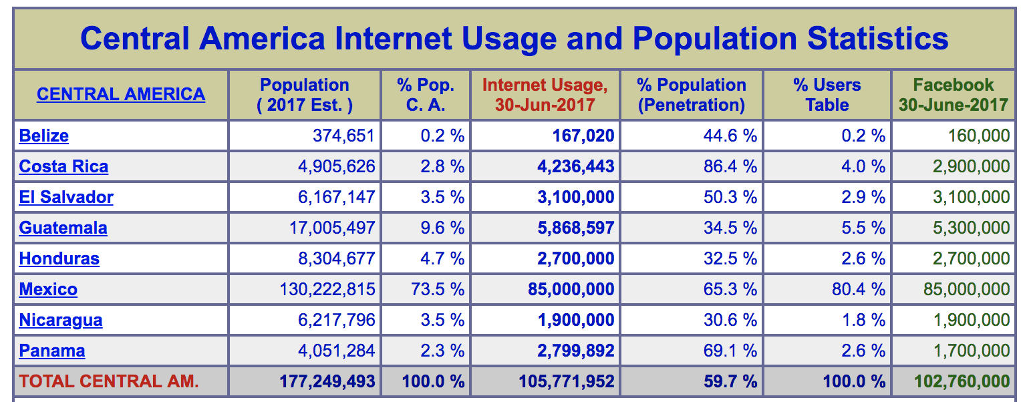
Información
Estadísticas de Internet
octavio.islas@uhemisferios.edu.ec
Notes:
Centroamérica, donde los expertos de la IWS ubican a México, penetración de Internet en Costa Rica (86.4%), Panamá 69%
Usuarios de Facebook, usuarios redes sociales

Slide 17
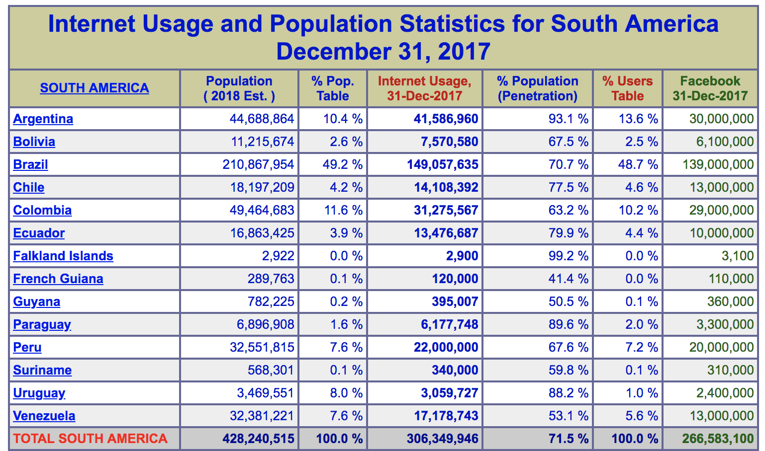
Información
Estadísticas de Internet
octavio.islas@uhemisferios.edu.ec
Notes:
Argentina 93%,
Paraguay 89.6
Uruguay 88.2
Ecuador 79.9
Chile 77.5

Slide 18




Información
Competitividad de las naciones
Estadísticas de Internet
En la reciente edición del reporte anual del Foro Económico Mundial (WEF), la competitividad de 137 naciones fue evaluada.
octavio.islas@uhemisferios.edu.ec
18
octavio.islas@uhemisferios.edu.ec
Notes:
Argentina 93%,
Paraguay 89.6
Uruguay 88.2
Ecuador 79.9
Chile 77.5

Slide 19
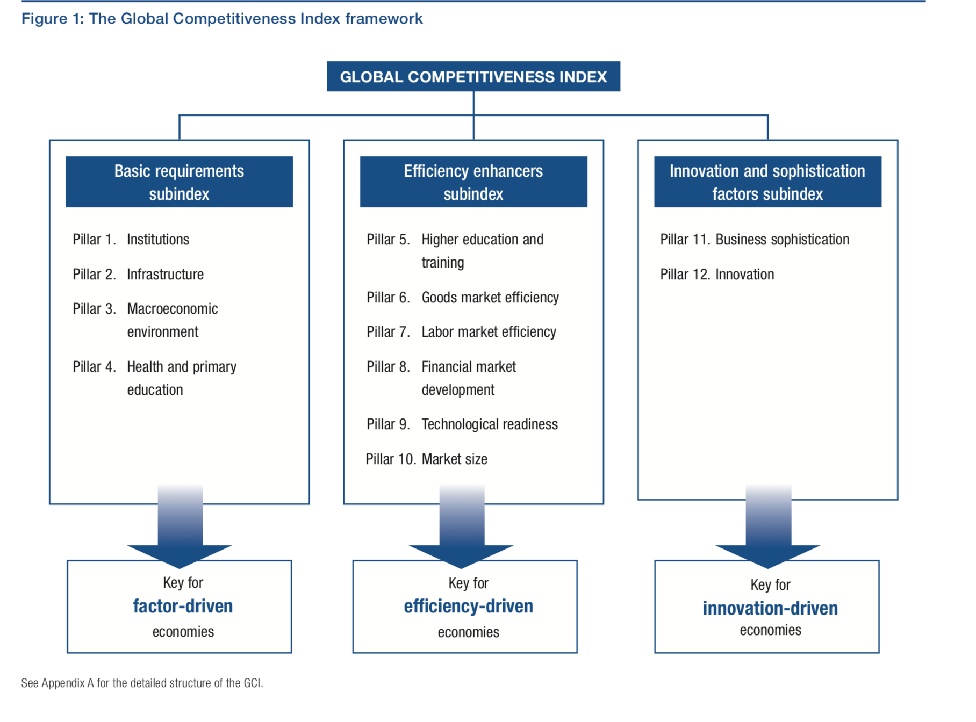
Información
Competitividad de las naciones
Estadísticas de Internet
octavio.islas@uhemisferios.edu.ec
19
octavio.islas@uhemisferios.edu.ec
Notes:
EÍ Índice comprende 3 subíndices: 1. Requerimientos básicos, 2. potenciadores de eficiencia, 3. factores de innovación y sofisticación;
y 12 pilares: 1.- instituciones, 2.- infraestructura, 3.- ambiente macroeconómico, 4.- salud y educación primaria, 5.- educación superior y capacitación, 6.- eficiencia en el mercado de bienes, 7.- eficiencia en el mercado de trabajo, 8.- desarrollo del mercado financiero, 9.- preparación tecnológica, 10.- tamaño del mercado 11-. sofisticación en los negocios, 12.- innovación

Slide 20
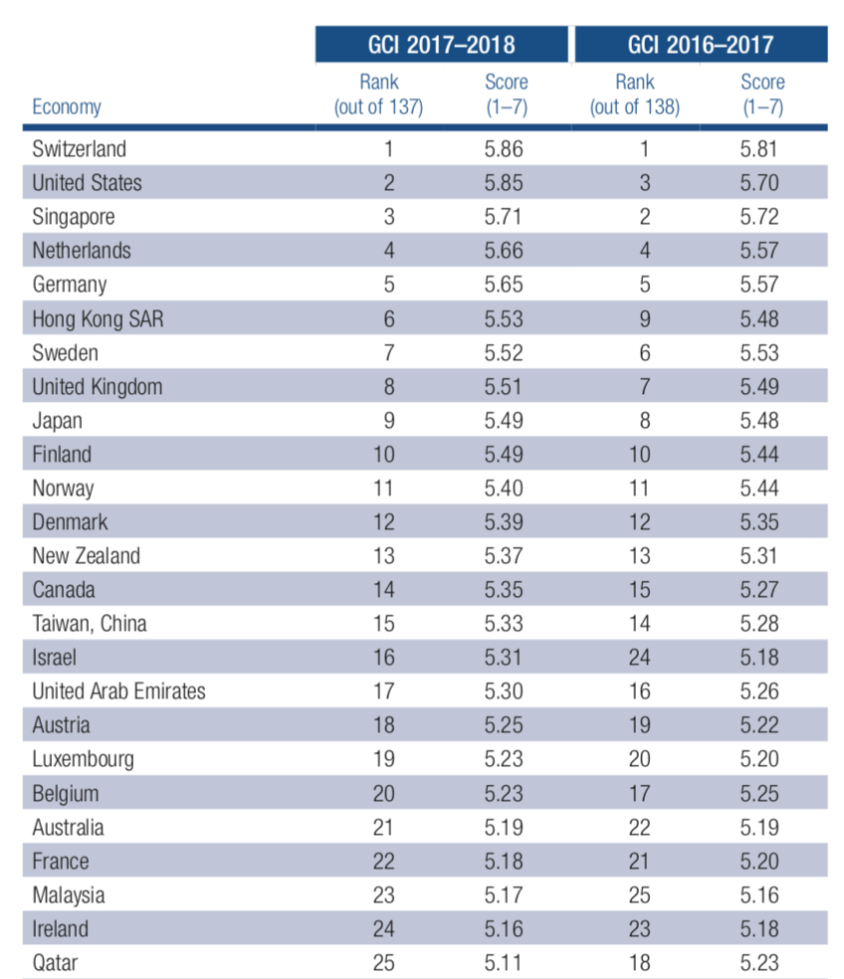
Información
Competitividad de las naciones
Competitividad de las naciones
Estadísticas de Internet
Las naciones más competitivas. Estados Unidos (2), Canadá (14)
octavio.islas@uhemisferios.edu.ec
octavio.islas@uhemisferios.edu.ec
20
octavio.islas@uhemisferios.edu.ec
20
Notes:
Estados Unidos (2), Canadá (14), Chile (33), España (34)

Slide 21
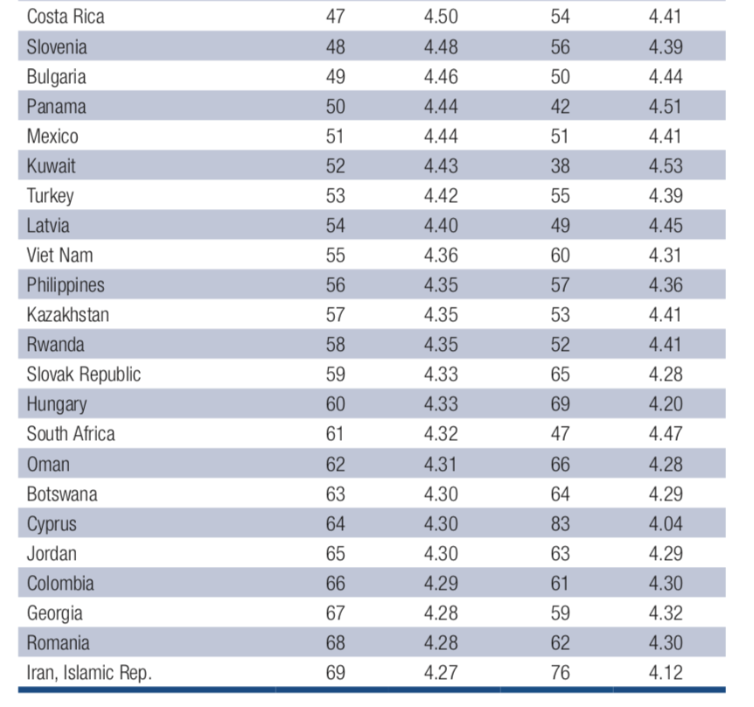
Información
Competitividad de las naciones
Competitividad de las naciones
Estadísticas de Internet
México, en la posición 51.
Ecuador, 97.
octavio.islas@uhemisferios.edu.ec
octavio.islas@uhemisferios.edu.ec
octavio.islas@uhemisferios.edu.ec
21
octavio.islas@uhemisferios.edu.ec
21
21
Notes:
Costa Rica (47), Panamá (50), México (51), Colombia (66), Jamaica (70), Perú (72), Uruguay (76), Brasil (80), Argentina (92), Ecuador (97).

Slide 22
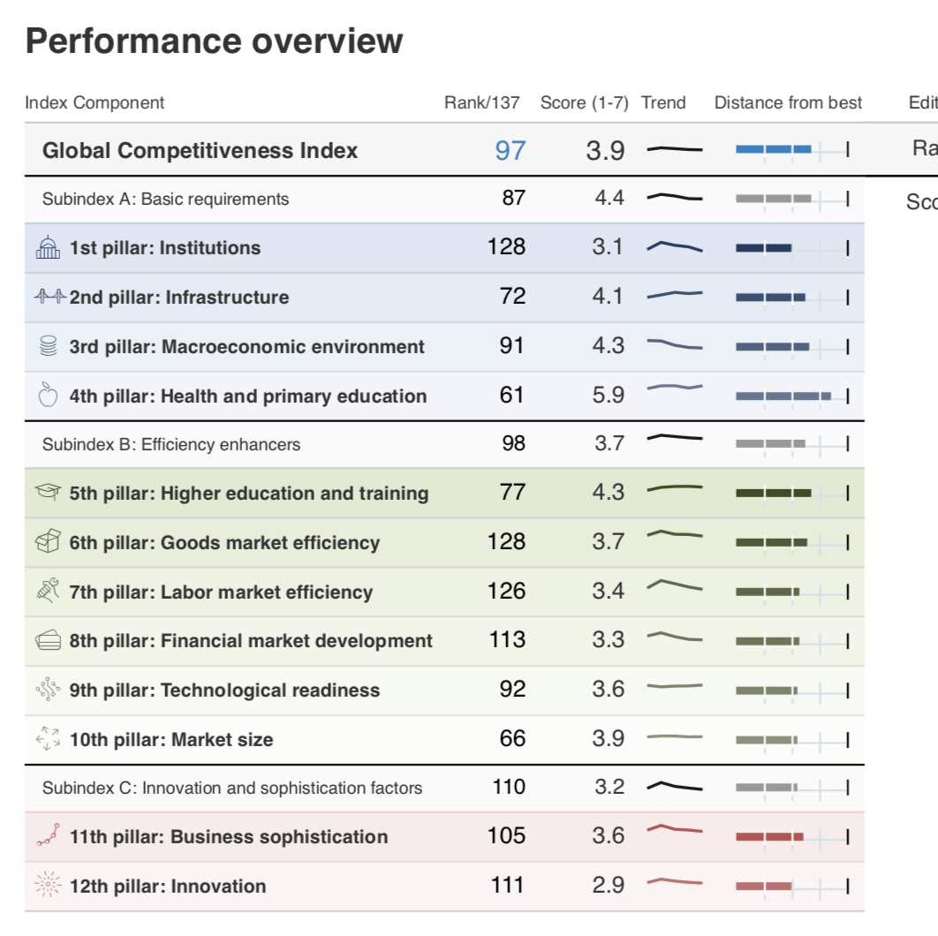

Información
Competitividad de México
Competitividad de las naciones
Competitividad de las naciones
Estadísticas de Internet
Así fue evaluado Ecuador:
octavio.islas@uhemisferios.edu.ec
octavio.islas@uhemisferios.edu.ec
octavio.islas@uhemisferios.edu.ec
octavio.islas@uhemisferios.edu.ec
22
octavio.islas@uhemisferios.edu.ec
22
22
22
Notes:
PRIMER SUB INDICE Requerimientos básicos (87), pilares: 1.- instituciones (128) 2.- infraestructura (72), 3.- ambiente macroeconómico (91), 4.- salud y educación primaria (61)
SEGUNDO SUB INDICE Potenciadores de eficiencia 5.- educación superior y capacitación (77), 6.- eficiencia en el mercado de bienes (128), 7.- eficiencia en el mercado de trabajo (126), 8.- desarrollo del mercado financiero (113), 9.- preparación tecnológica (92), 10.- tamaño del mercado (66)
TERCER SUB INDICE INNOVACIÓN Y FACTORES DE SOFISTICACIÓN 11-. sofisticación en los negocios (105), 12.- innovación (111)

Slide 23
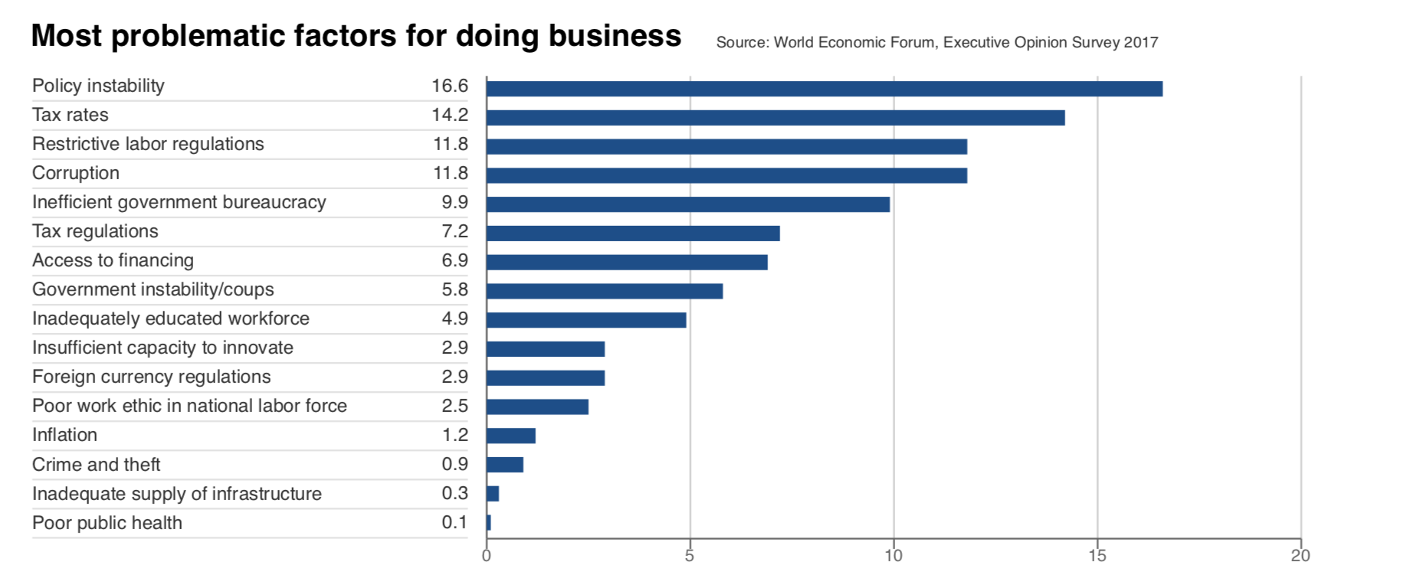
Información
Competitividad de México
Competitividad de las naciones
Competitividad de las naciones
Competitividad de México
Estadísticas de Internet
¿Qué inhibe y/o limita nuestra competitividad?
23
23
23
23
23
Notes:
1. Inestabilidad política, 2. tasas impositivas, 3. regulaciones laborales restrictivas, 4. corrupción. 5 ineficiencia de la burocracia gubernamental

Slide 24
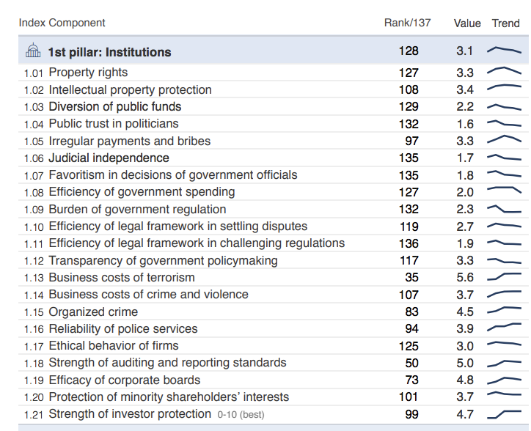
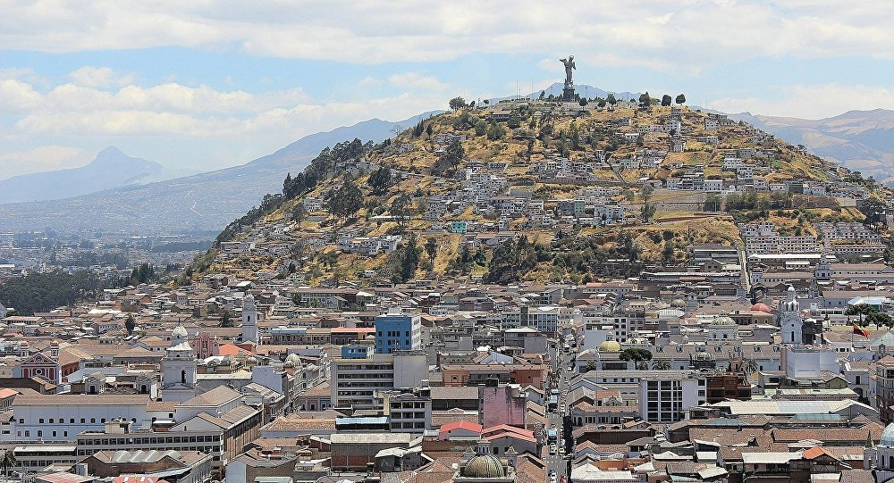
Información
Competitividad de México
Competitividad de las naciones
Competitividad de las naciones
Competitividad de México
Competitividad de México
Estadísticas de Internet
Pilar 1
Instituciones
24
24
24
24
24
24
Notes:
1. Inestabilidad política, 2. tasas impositivas, 3. regulaciones laborales restrictivas, 4. corrupción. 5 ineficiencia de la burocracia gubernamental

Slide 25
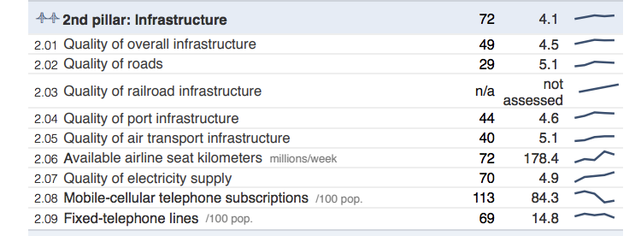
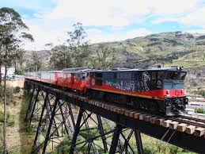
Información
Competitividad de México
Competitividad de las naciones
Competitividad de las naciones
Competitividad de México
Competitividad de México
Competitividad de México
Estadísticas de Internet
Pilar 2
Infraestructura
25
25
25
25
25
25
25
Notes:
2.01 Calidad de la infraestructura general 49
2.02 Calidad de las carreteras. 29
2.03 Calidad de la infraestructura ferroviaria. . Sin información
2.04 Calidad de la infraestructura portuaria. 44
2.05 Calidad de la infraestructura de transporte aéreo. 40
2.06 Asientos disponibles de la aerolínea millones / semana. 72
2.07 Calidad del suministro de electricidad. 70
2.08 Suscripciones de teléfono celular móvil / 100 pob. 113
2.09 líneas telefónicas fijas / 100 pob. 69

Slide 26
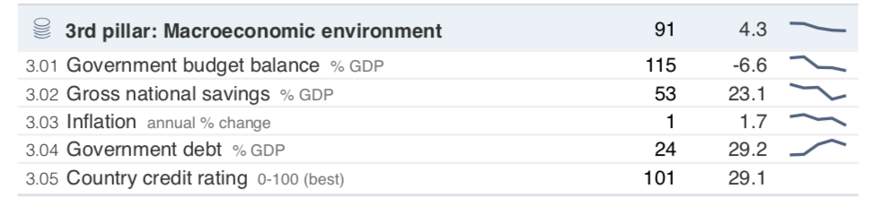
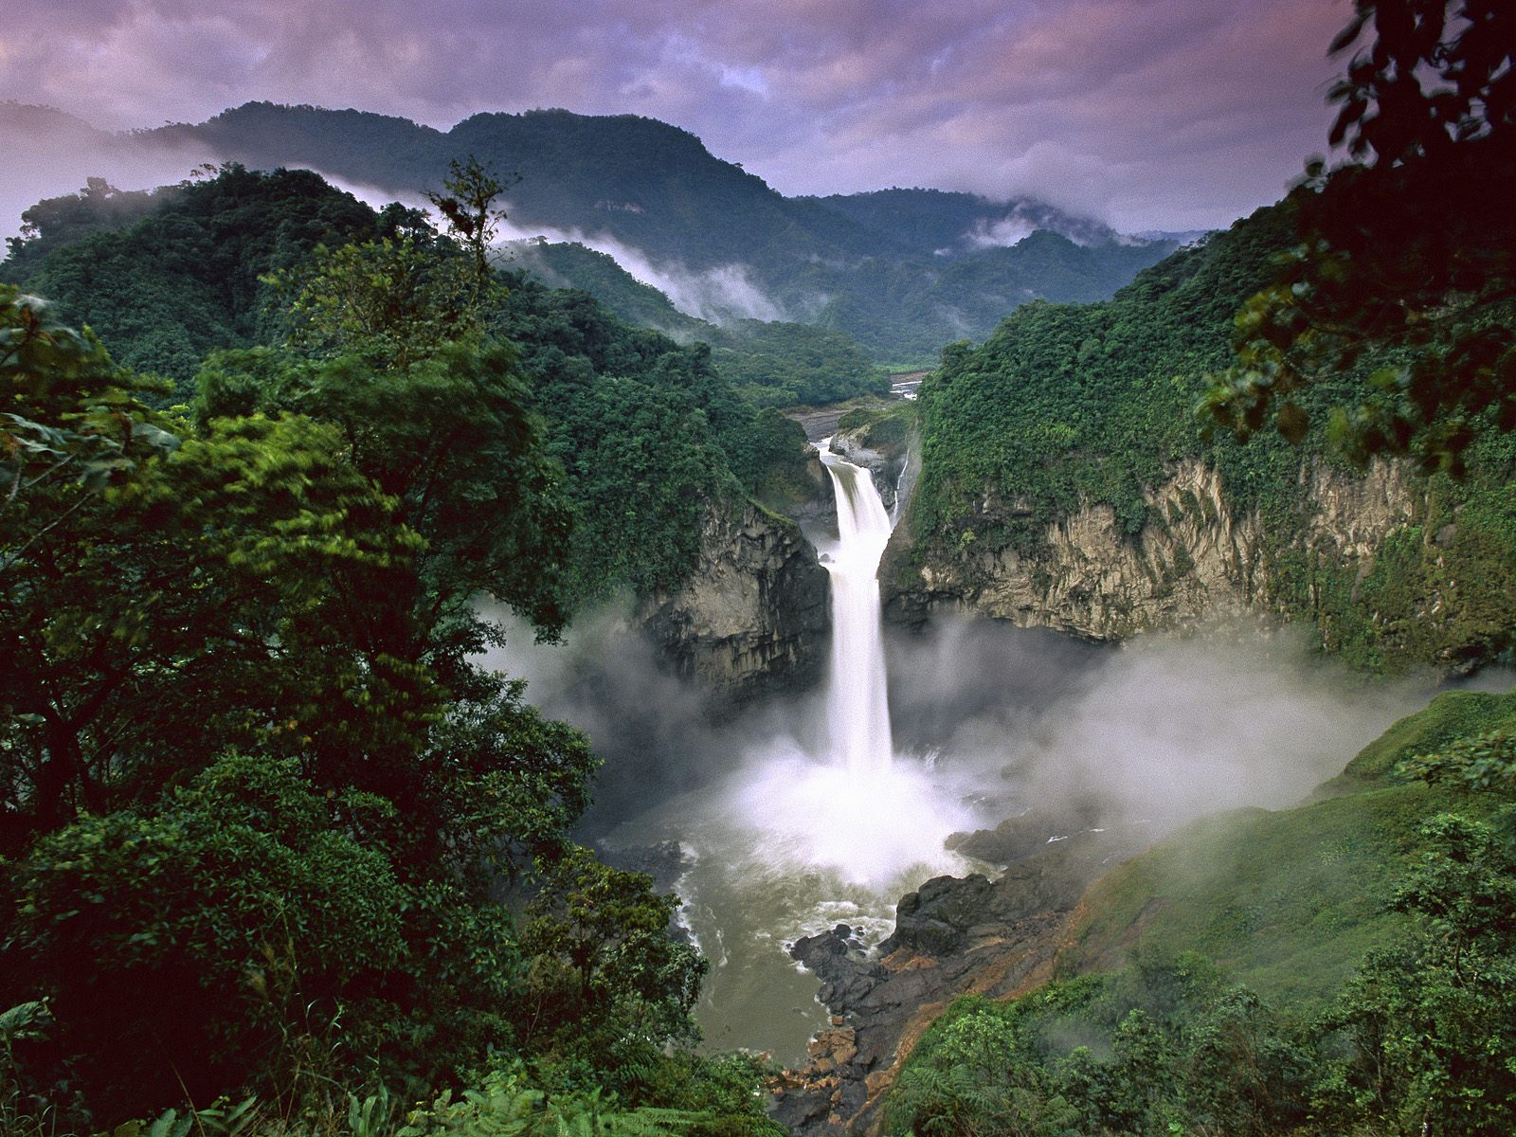
Información
Competitividad de México
Competitividad de las naciones
Competitividad de las naciones
Competitividad de México
Competitividad de México
Competitividad de México
Competitividad de México
Estadísticas de Internet
Pilar 3
Ambiente macroeconómico
26
26
26
26
26
26
26
26

Slide 27
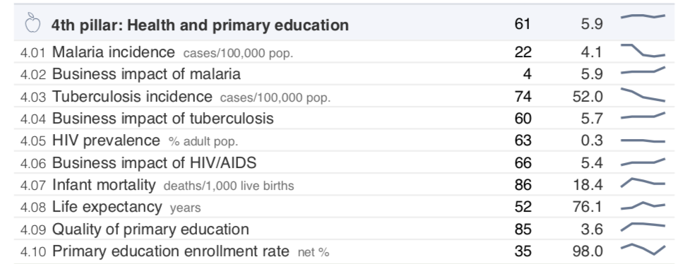

Información
Competitividad de México
Competitividad de las naciones
Competitividad de las naciones
Competitividad de México
Competitividad de México
Competitividad de México
Competitividad de México
Competitividad de México
Estadísticas de Internet
Pilar 4
Salud y educación primaria
27
27
27
27
27
27
27
27
27
Notes:
4.01 Casos de incidencia de malaria / 100,000 pop. 22
4.02 Impacto empresarial de la malaria. 4
4.03 Casos de incidencia de tuberculosis / 100,000 pop. 74
4.04 Impacto empresarial de la tuberculosis. 60
4.05 Prevalencia del VIH% pop adulto. 63
4.06 Impacto del VIH / SIDA muertes por cada 100 habitantes. 66
4.07 Mortalidad infantil / 1,000 nacidos vivos 86
4.08 Expectativa de vida. 52
4.09 Calidad de la educación primaria. 85
4.10 Tasa de matriculación en educación primaria% neto. 35

Slide 28

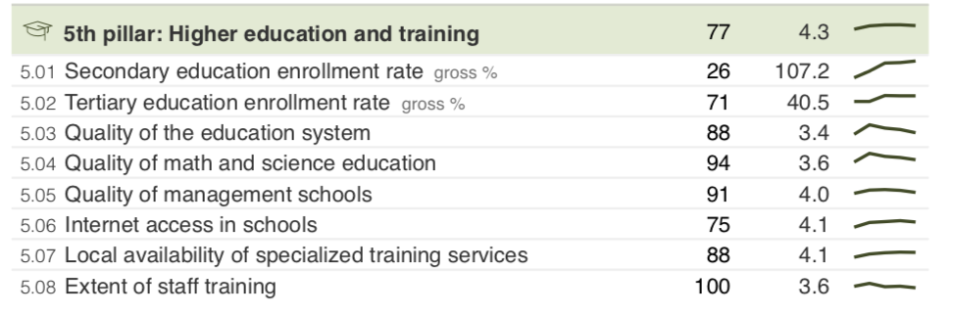
Información
Competitividad de México
Competitividad de las naciones
Competitividad de las naciones
Competitividad de México
Competitividad de México
Competitividad de México
Competitividad de México
Competitividad de México
Competitividad de México
Estadísticas de Internet
Pilar 5
Educación superior y capacitación
28
28
28
28
28
28
28
28
28
28
Notes:
5.01 Tasa de matriculación en educación secundaria bruta % 26
5.02 Tasa de matriculación en educación terciaria bruta % 71
5.03 Calidad del sistema educativo. 88
5.04 Calidad de la educación matemática y científica. 94
5.05 Calidad de las escuelas de gestión. 91
5.06 Acceso a Internet en las escuelas. 75
5.07 Disponibilidad local de servicios de capacitación especializados. 88
5.08 Alcance de la capacitación del personal 100

Slide 29
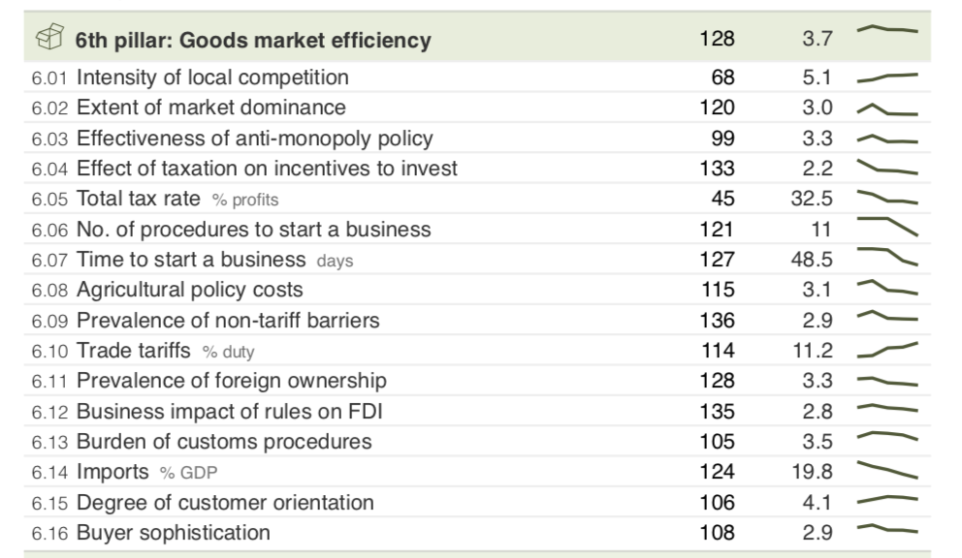

Información
Competitividad de México
Competitividad de las naciones
Competitividad de las naciones
Competitividad de México
Competitividad de México
Competitividad de México
Competitividad de México
Competitividad de México
Competitividad de México
Competitividad de México
Estadísticas de Internet
Pilar 6
Bienes y eficiencia del mercado
29
29
29
29
29
29
29
29
29
29
29
Notes:
6.01 Intensidad de la competencia local. 68
6.02 Extensión del dominio de mercado 120
6.03 Eficacia de la política antimonopolio. 99
6.04 Efecto de la tributación sobre los incentivos para invertir. 133
6.05 Tasa de impuesto total% de ganancias. 45
6.06 Número de procedimientos para iniciar un negocio. 121
6.07 Tiempo para comenzar un negocio. 127
6.08 Costos de la política agrícola. 115
6.09 Prevalencia de barreras no arancelarias. 136
6.10 Tarifas arancelarias% de derechos. 114
6.11 Prevalencia de propiedad extranjera.
6.12 Impacto de las reglas sobre la Inversión Extranjera Directa (IED) en las empresas.
6.13 Carga de los procedimientos aduaneros.
6.14 Importaciones % PIB.
6.15 Grado de orientación al cliente.
6.16 sofisticación del comprador.

Slide 30
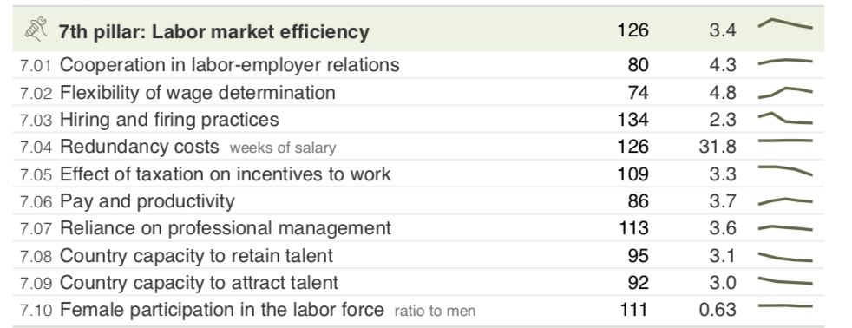

Información
Competitividad de México
Competitividad de las naciones
Competitividad de las naciones
Competitividad de México
Competitividad de México
Competitividad de México
Competitividad de México
Competitividad de México
Competitividad de México
Competitividad de México
Competitividad de México
Estadísticas de Internet
Pilar 7
Eficiencia del mercado laboral
30
30
30
30
30
30
30
30
30
30
30
30
Notes:
7.01 Cooperación en las relaciones entre trabajadores y empleadores. 80
7.02 Flexibilidad de determinación de salarios. 74
7.03 Prácticas de contratación y despido.134
7.04 La redundancia cuesta semanas de salario. 126
7.05 Efecto de los impuestos sobre los incentivos para trabajar. 109
7.06 Paga y productividad. 86
7.07 Dependencia de la gestión profesional. 113
7.08 Capacidad del país para retener talento. 95
7.09 Capacidad del país para atraer talento.92
7.10 Participación femenina en la tasa de fuerza de trabajo de los hombres.111

Slide 31
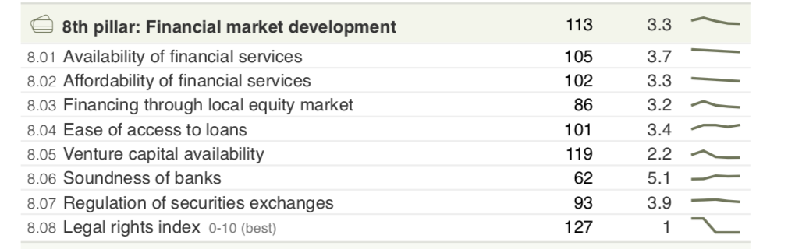

Información
Competitividad de México
Competitividad de las naciones
Competitividad de las naciones
Competitividad de México
Competitividad de México
Competitividad de México
Competitividad de México
Competitividad de México
Competitividad de México
Competitividad de México
Competitividad de México
Competitividad de México
Estadísticas de Internet
Pilar 8
Desarrollo del mercado financiero
31
31
31
31
31
31
31
31
31
31
31
31
31
Notes:
8.01 Disponibilidad de servicios financieros. 105
8.02 Asequibilidad de los servicios financieros. 102
8.03 Financiamiento a través del mercado local de acciones. 86
8.04 Facilidad de acceso a préstamos. 101
8.05 Disponibilidad de capital de riesgo. 119
8.06 Solidez de los bancos.62
8.07 Regulación de las bolsas de valores.93
8.08 Índice de derechos legales 0-10 (mejor).127

Slide 32
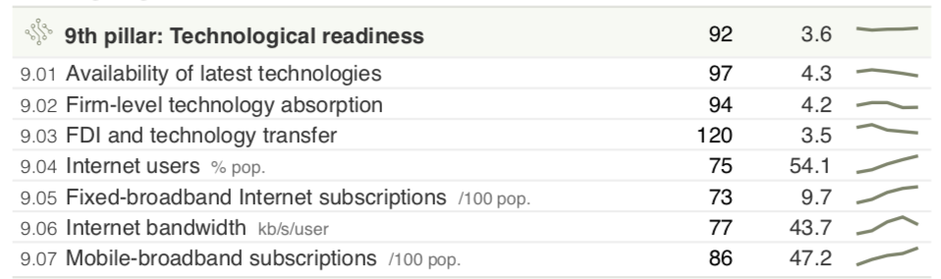

Información
Competitividad de México
Competitividad de las naciones
Competitividad de las naciones
Competitividad de México
Competitividad de México
Competitividad de México
Competitividad de México
Competitividad de México
Competitividad de México
Competitividad de México
Competitividad de México
Competitividad de México
Competitividad de México
Estadísticas de Internet
Pilar 9
Preparación tecnológica
32
32
32
32
32
32
32
32
32
32
32
32
32
32
Notes:
9.01 Disponibilidad de las últimas tecnologías. 97
9.02 Absorción de tecnología a nivel de empresa. 94
9.03 IED y transferencia de tecnología. 120
9.04 Usuarios de Internet % pob. 75
9.05 Suscripciones a Internet de banda ancha fija / 100 pob. 73
9.06 ancho de banda de Internet kbs / usuario 77
9.07 Suscripciones de banda ancha móvil / 100 pop. 86

Slide 33

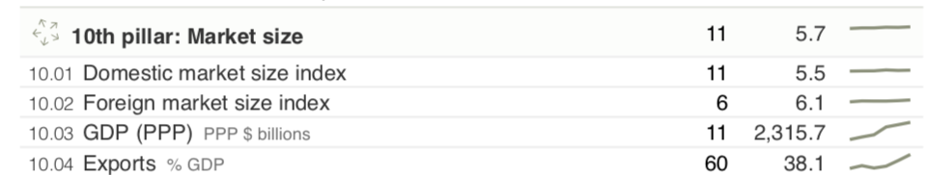
Información
Competitividad de México
Competitividad de las naciones
Competitividad de las naciones
Competitividad de México
Competitividad de México
Competitividad de México
Competitividad de México
Competitividad de México
Competitividad de México
Competitividad de México
Competitividad de México
Competitividad de México
Competitividad de México
Competitividad de México
Estadísticas de Internet
Pilar 10
Tamaño del mercado
33
33
33
33
33
33
33
33
33
33
33
33
33
33
33
Notes:
10.01 Índice de tamaño del mercado interno. 11. (evaluación, no lugar)
10.02 Índice de tamaño del mercado extranjero 11 (evaluación, no lugar)
10.03 PIB $ billones. 11. (evaluación, no lugar)
10.04 Exportaciones % PIB. 60

Slide 34
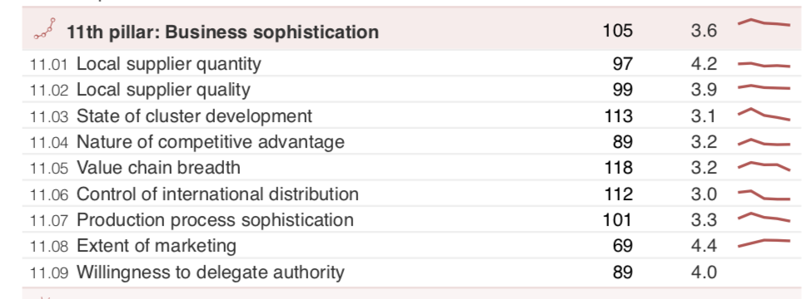

Información
Competitividad de México
Competitividad de las naciones
Competitividad de las naciones
Competitividad de México
Competitividad de México
Competitividad de México
Competitividad de México
Competitividad de México
Competitividad de México
Competitividad de México
Competitividad de México
Competitividad de México
Competitividad de México
Competitividad de México
Competitividad de México
Estadísticas de Internet
Pilar 11
Sofisticación en negocios
34
34
34
34
34
34
34
34
34
34
34
34
34
34
34
34
Notes:
11.01 Cantidad de proveedores locales. 43
11.02 Calidad de proveedores local es . 47
11.03 Estado del desarrollo del clúster. 38
11.04 Naturaleza de la ventaja competitiva. 82
11.05 Amplitud de la cadena de valor. 34
11.06 Control de la distribución internacional . 45
11.07 Sofisticación del proceso de producción. 46
11.08 Alcance de la comercialización. 51
11.09 Disposición para delegar autoridad. 68

Slide 35
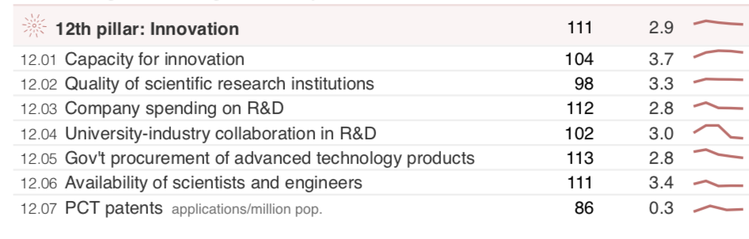

Información
Competitividad de México
Competitividad de las naciones
Competitividad de las naciones
Competitividad de México
Competitividad de México
Competitividad de México
Competitividad de México
Competitividad de México
Competitividad de México
Competitividad de México
Competitividad de México
Competitividad de México
Competitividad de México
Competitividad de México
Competitividad de México
Estadísticas de Internet
Pilar 12
Innovación
35
35
35
35
35
35
35
35
35
35
35
35
35
35
35
35
35
Notes:
12.01 Capacidad para la innovación. 104
12.02 Calidad de las instituciones de investigación científica. 98
12.03 Gasto de la empresa en I + D. 112
12.04 Colaboración universidad-industria en I + D. 102
12.05 Adquisiciones gubernamentales de productos de tecnología avanzada. 113
12.06 Disponibilidad de científicos e ingenieros. 111
12.07 PCT solicitudes de patentes 86

Slide 36

Información
Competitividad de México
Competitividad de las naciones
Competitividad de las naciones
Competitividad de las naciones
Competitividad de México
Competitividad de México
Competitividad de México
Competitividad de México
Competitividad de México
Competitividad de México
Competitividad de México
Competitividad de México
Competitividad de México
Competitividad de México
Competitividad de México
Competitividad de México
Estadísticas de Internet
En la reciente edición del reporte anual del Foro Económico Mundial (WEF), 139 naciones fueron evaluadas.
36
36
36
36
36
36
36
36
36
36
36
36
36
36
36
36
36
36
Notes:
12.01 Capacidad para la innovación. 104
12.02 Calidad de las instituciones de investigación científica. 98
12.03 Gasto de la empresa en I + D. 112
12.04 Colaboración universidad-industria en I + D. 102
12.05 Adquisiciones gubernamentales de productos de tecnología avanzada. 113
12.06 Disponibilidad de científicos e ingenieros. 111
12.07 PCT solicitudes de patentes 86

Slide 37
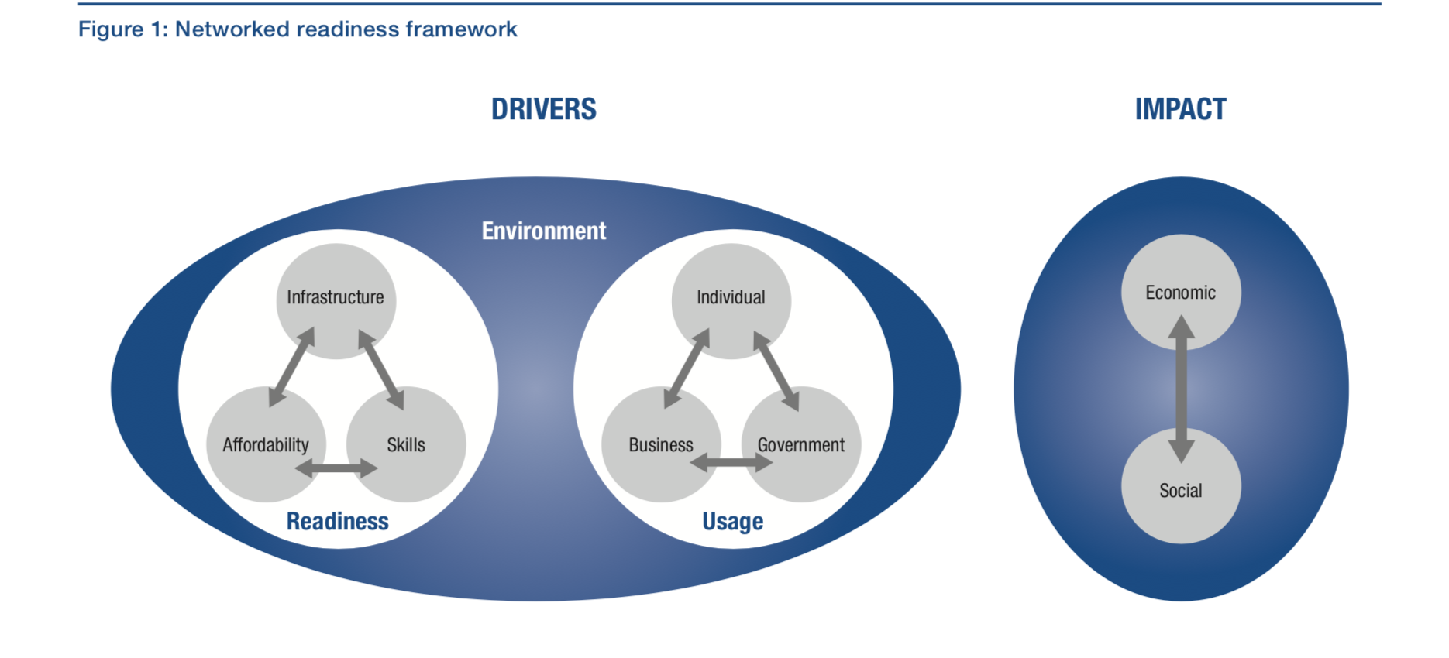
Información
Hacia la sociedad de la información
Competitividad de México
Competitividad de las naciones
Competitividad de las naciones
Competitividad de las naciones
Competitividad de México
Competitividad de México
Competitividad de México
Competitividad de México
Competitividad de México
Competitividad de México
Competitividad de México
Competitividad de México
Competitividad de México
Competitividad de México
Competitividad de México
Competitividad de México
Estadísticas de Internet
37
37
37
37
37
37
37
37
37
37
37
37
37
37
37
37
37
37
Notes:
La evaluación considera cuatro grandes unidades de análisis: 1.- subíndice ambiente; 2.- subíndice preparación; 3.- subíndice uso; 4.- subíndice impacto. Los 4 subíndices comprenden 10 pilares así como un total de 53 unidades de análisis.

Slide 38
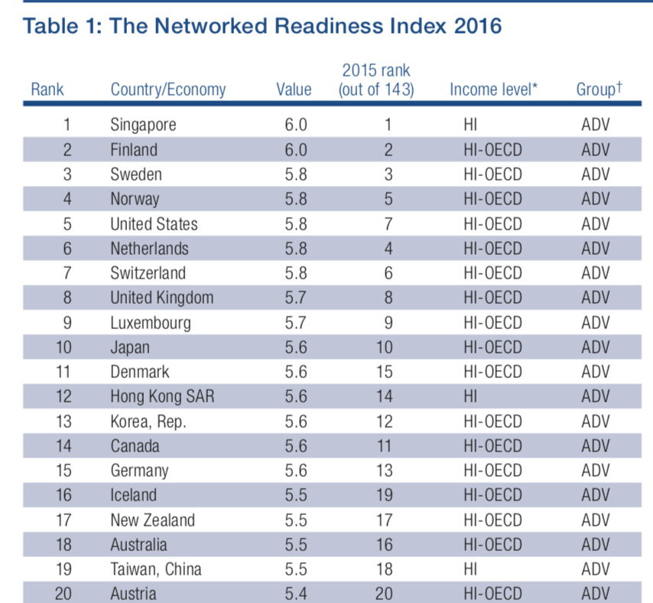
Información
Hacia la sociedad de la información
Competitividad de México
Competitividad de las naciones
Competitividad de las naciones
Competitividad de las naciones
Competitividad de México
Competitividad de México
Competitividad de México
Competitividad de México
Competitividad de México
Competitividad de México
Competitividad de México
Competitividad de México
Competitividad de México
Competitividad de México
Competitividad de México
Competitividad de México
Hacia la sociedad de la información
Estadísticas de Internet
Los países mejor evaluados
38
octavio.islas@uhemisferios.edu.ec
38
38
38
38
38
38
38
38
38
38
38
38
38
38
38
38
38
38
38
Notes:
EEUU, 5 sitio

Slide 39
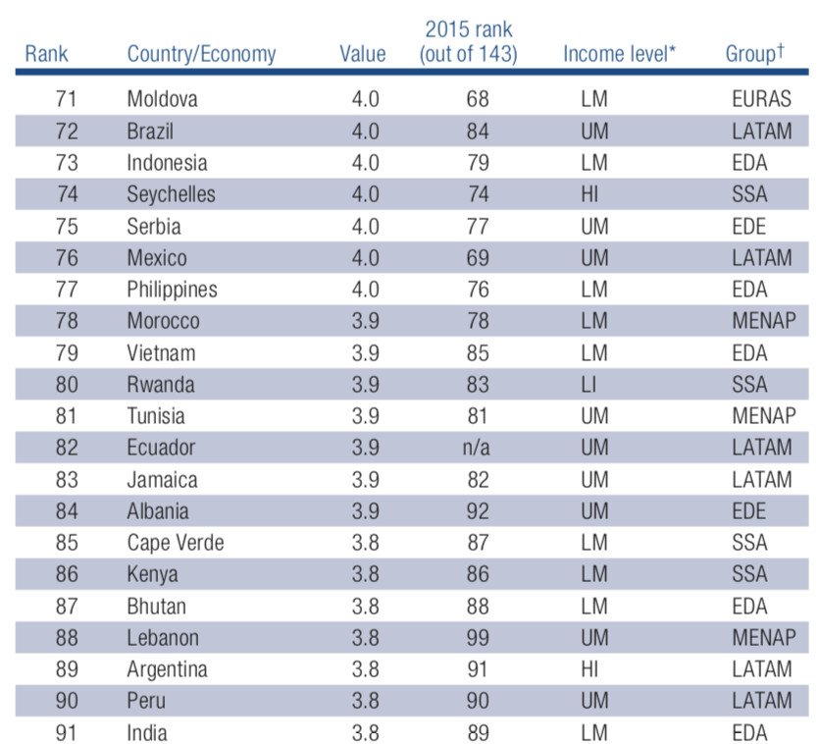
Información
Hacia la sociedad de la información
Competitividad de México
Competitividad de las naciones
Competitividad de las naciones
Competitividad de las naciones
Competitividad de México
Competitividad de México
Competitividad de México
Competitividad de México
Competitividad de México
Competitividad de México
Competitividad de México
Competitividad de México
Competitividad de México
Competitividad de México
Competitividad de México
Competitividad de México
Hacia la sociedad de la información
Hacia la sociedad de la información
Estadísticas de Internet
MÉXICO fue ubicado en la posición
72, ECUADOR es el sitio 82
39
39
39
39
39
39
39
39
39
39
39
39
39
39
39
39
39
39
39
39
39
Notes:
España 35, Chile 38, Uruguay 43 Costa Rica 44, Panamá 55, Colombia 64. Brasil 72, México 76, Ecuador 82, Argentina 89, Perú 90

Slide 40
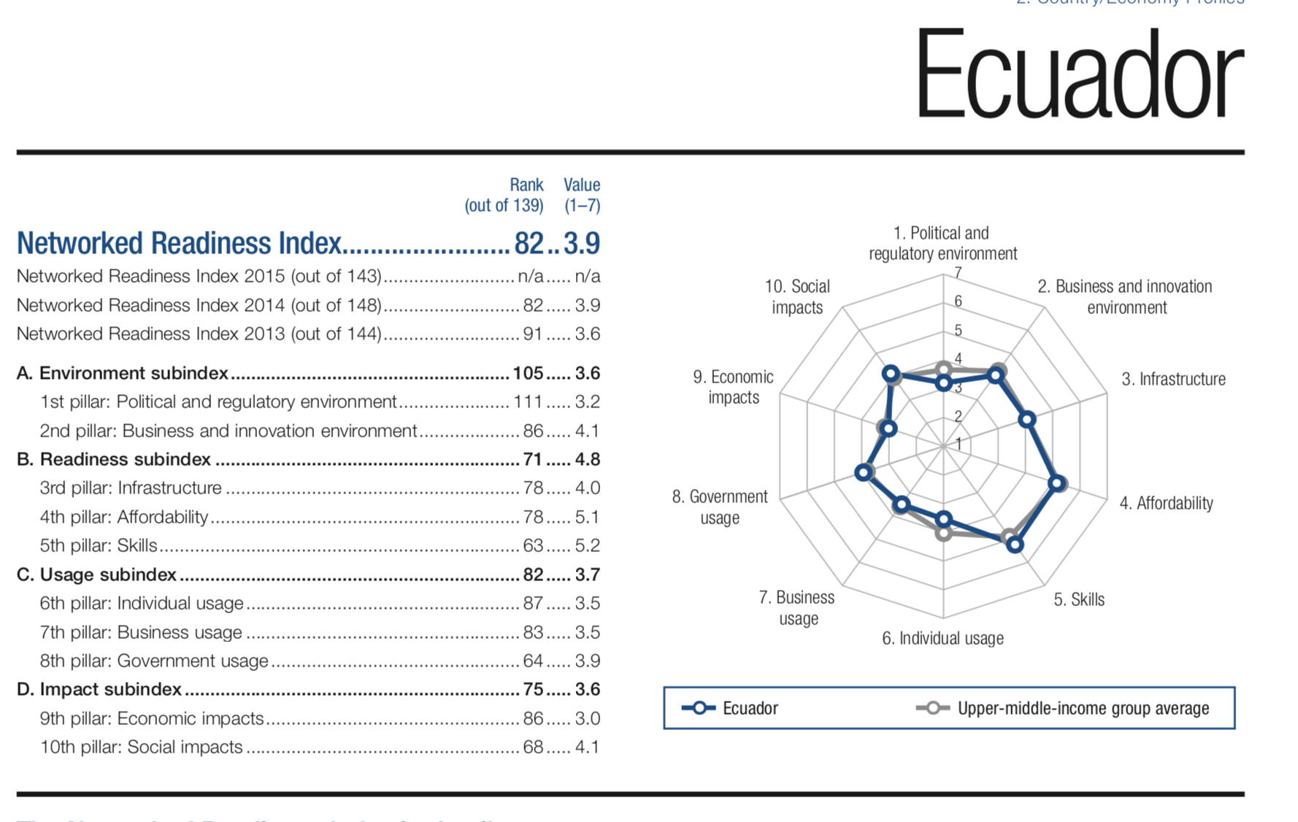
Información
Hacia la sociedad de la información
Competitividad de México
Competitividad de las naciones
Competitividad de las naciones
Competitividad de las naciones
Competitividad de México
Competitividad de México
Competitividad de México
Competitividad de México
Competitividad de México
Competitividad de México
Competitividad de México
Competitividad de México
Competitividad de México
Competitividad de México
Competitividad de México
Competitividad de México
Hacia la sociedad de la información
Hacia la sociedad de la información
Hacia la sociedad de la información
Estadísticas de Internet
40
octavio.islas@uhemisferios.edu.ec
40
40
40
40
40
40
40
40
40
40
40
40
40
40
40
40
40
40
40
40
Notes:
Subíndice ambiente (105)
Subíndice preparación (71)
Subíndice uso (82)
Subíndice impacto (75)

Slide 41
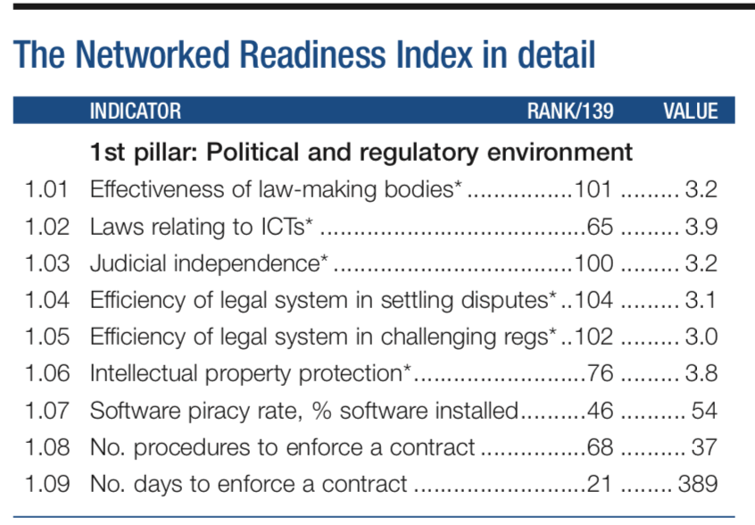
Información
Hacia la sociedad de la información
Competitividad de México
Competitividad de las naciones
Competitividad de las naciones
Competitividad de las naciones
Competitividad de México
Competitividad de México
Competitividad de México
Competitividad de México
Competitividad de México
Competitividad de México
Competitividad de México
Competitividad de México
Competitividad de México
Competitividad de México
Competitividad de México
Competitividad de México
Hacia la sociedad de la información
Hacia la sociedad de la información
Hacia la sociedad de la información
Hacia la sociedad de la información
Estadísticas de Internet
Pilar 1
Política y ambiente regulatorio
41
41
41
41
41
41
41
41
41
41
41
41
41
41
41
41
41
41
41
41
41
41
41
Notes:
1.- Eficacia de los órganos rectores. 101
2.- Leyes relacionadas con tecnologías de información y comunicaciones. 65
3.- Independencia judicial. 100
4.- Eficiencia del sistema jurídico en la solución de controversias 104,
5.- Eficiencia del sistema legal en las regulaciones desafiantes. 102
6.- Protección a la propiedad intelectual, 76
7.- Índice de piratería de software, porcentaje de software instalado. 46
8.- Número de procedimientos para hacer cumplir un contrato. 68
9.- Número de días para hacer cumplir un contrato 21

Slide 42
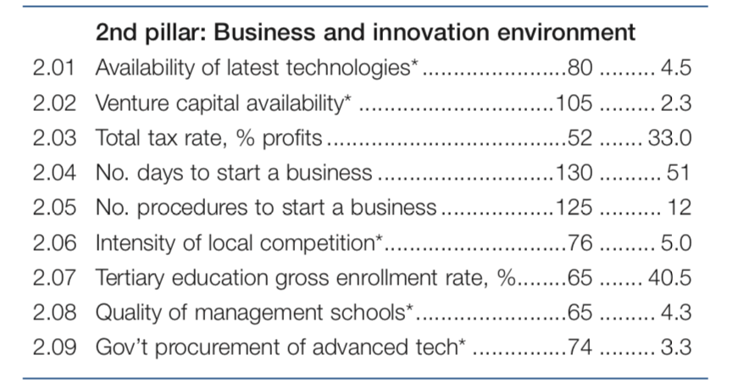
Información
Hacia la sociedad de la información
Competitividad de México
Competitividad de las naciones
Competitividad de las naciones
Competitividad de las naciones
Competitividad de México
Competitividad de México
Competitividad de México
Competitividad de México
Competitividad de México
Competitividad de México
Competitividad de México
Competitividad de México
Competitividad de México
Competitividad de México
Competitividad de México
Competitividad de México
Hacia la sociedad de la información
Hacia la sociedad de la información
Hacia la sociedad de la información
Hacia la sociedad de la información
Hacia la sociedad de la información
Estadísticas de Internet
Pilar 2
Negocios y ambiente de innovación
42
octavio.islas@uhemisferios.edu.ec
42
42
42
42
42
42
42
42
42
42
42
42
42
42
42
42
42
42
42
42
42
42
42
Notes:
1.- Disponibilidad de las últimas tecnologías. 80
2.- Disponibilidad de capital de riesgo. 105
3.- Tasa de impuestos total y porcentaje de beneficios 52
4.- Número de días para poder abrir un negocio 130
5.- Número de procedimientos para abrir un negocio. 125
6.- Intensidad de la competencia local. 76
7.- Tasa bruta de matriculación de la educación terciaria, porcentaje. 65
8.- Calidad de las escuelas de gestión. 65
9.- Contratación gubernamental de tecnología avanzada. 74

Slide 43
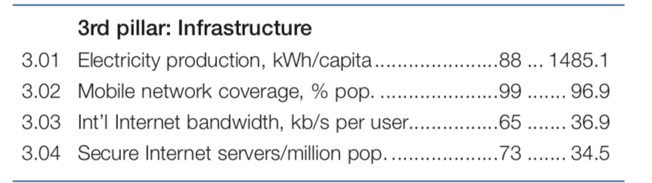
Información
Hacia la sociedad de la información
Competitividad de México
Competitividad de las naciones
Competitividad de las naciones
Competitividad de las naciones
Competitividad de México
Competitividad de México
Competitividad de México
Competitividad de México
Competitividad de México
Competitividad de México
Competitividad de México
Competitividad de México
Competitividad de México
Competitividad de México
Competitividad de México
Competitividad de México
Hacia la sociedad de la información
Hacia la sociedad de la información
Hacia la sociedad de la información
Hacia la sociedad de la información
Hacia la sociedad de la información
Hacia la sociedad de la información
Estadísticas de Internet
Pilar 3.
Infraestructura
43
octavio.islas@uhemisferios.edu.ec
43
octavio.islas@uhemisferios.edu.ec
43
43
43
43
43
43
43
43
43
43
43
43
43
43
43
43
43
43
43
43
43
43
43
Notes:
El pilar “Infraestructura” comprende 4 unidades de análisis:
1.- Producción de electricidad, kilowatt por habitante, 88
2.- Cobertura de red móvil, 99
3.- Ancho de banda de Internet, kilobytes por usuario, 65
4.- Servidores seguros en Internet por cada millón de habitantes. 73

Slide 44
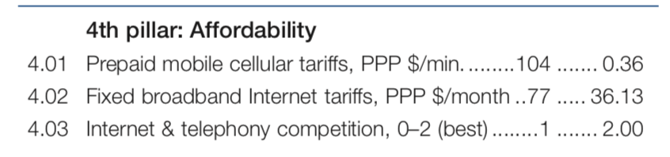
Información
Hacia la sociedad de la información
Competitividad de México
Competitividad de las naciones
Competitividad de las naciones
Competitividad de las naciones
Competitividad de México
Competitividad de México
Competitividad de México
Competitividad de México
Competitividad de México
Competitividad de México
Competitividad de México
Competitividad de México
Competitividad de México
Competitividad de México
Competitividad de México
Competitividad de México
Hacia la sociedad de la información
Hacia la sociedad de la información
Hacia la sociedad de la información
Hacia la sociedad de la información
Hacia la sociedad de la información
Hacia la sociedad de la información
Hacia la sociedad de la información
Estadísticas de Internet
Pilar 4.
Asequibilidad
44
44
44
44
44
44
44
44
44
44
44
44
44
44
44
44
44
44
44
44
44
44
44
44
44
44
Notes:
En el pilar “Asequibilidad” fueron consideradas tres unidades de análisis:
1.- Tarifas de prepago en telefonía móvil, pago por minuto 104
2.- Tarifas fijas de Internet y de banda ancha, pago por mes 77
3.- Competencia de Internet y telefonía 1 (donde 0 es malo y 2 lo mejor)

Slide 45
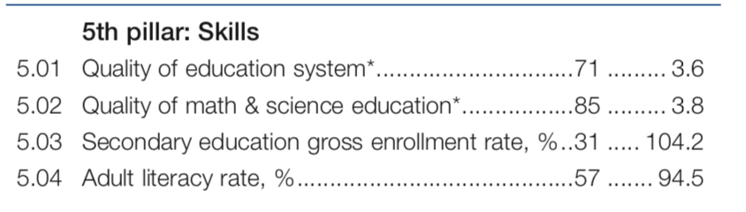
Información
Hacia la sociedad de la información
Competitividad de México
Competitividad de las naciones
Competitividad de las naciones
Competitividad de las naciones
Competitividad de México
Competitividad de México
Competitividad de México
Competitividad de México
Competitividad de México
Competitividad de México
Competitividad de México
Competitividad de México
Competitividad de México
Competitividad de México
Competitividad de México
Competitividad de México
Hacia la sociedad de la información
Hacia la sociedad de la información
Hacia la sociedad de la información
Hacia la sociedad de la información
Hacia la sociedad de la información
Hacia la sociedad de la información
Hacia la sociedad de la información
Hacia la sociedad de la información
Estadísticas de Internet
Pilar 5.
Habilidades
45
45
45
45
45
45
45
45
45
45
45
45
45
45
45
45
45
45
45
45
45
45
45
45
45
45
45
Notes:
El pilar “Habilidades” reunió 4 unidades de análisis:
1.- Calidad del sistema educativo, 71
2.- Calidad de la educación en matemáticas y ciencias, 85
3.- Tasa bruta de matriculación en la enseñanza secundaria, % 31
4.- Tasa de alfabetización de adultos, porcentaje. 57

Slide 46
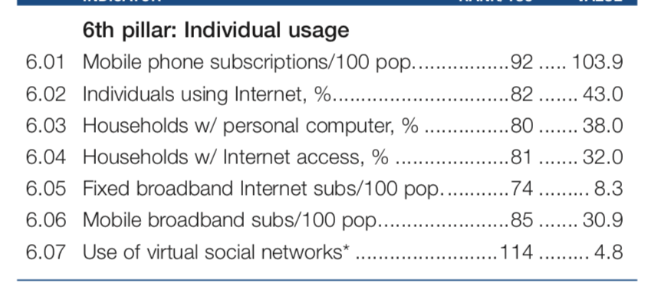
Información
Hacia la sociedad de la información
Competitividad de México
Competitividad de las naciones
Competitividad de las naciones
Competitividad de las naciones
Competitividad de México
Competitividad de México
Competitividad de México
Competitividad de México
Competitividad de México
Competitividad de México
Competitividad de México
Competitividad de México
Competitividad de México
Competitividad de México
Competitividad de México
Competitividad de México
Hacia la sociedad de la información
Hacia la sociedad de la información
Hacia la sociedad de la información
Hacia la sociedad de la información
Hacia la sociedad de la información
Hacia la sociedad de la información
Hacia la sociedad de la información
Hacia la sociedad de la información
Hacia la sociedad de la información
Estadísticas de Internet
Pilar 6.
Uso individual
46
octavio.islas@uhemisferios.edu.ec
46
46
46
46
46
46
46
46
46
46
46
46
46
46
46
46
46
46
46
46
46
46
46
46
46
46
46
Notes:
El pilar “Uso individual” comprende 7 unidades de análisis:
1.- Suscripciones de teléfonos móviles por cada 100 habitantes, 92
2.- Individuos que usan Internet, 82
3.- Hogares con computadoras personales, 80
4.- Hogares con acceso a Internet, 81
5.- Internet fijo de banda ancha, suscripciones por cada 100 habitantes, 74
6.- Subestaciones de banda ancha móvil 85
7. Uso de redes sociodigitales 114

Slide 47
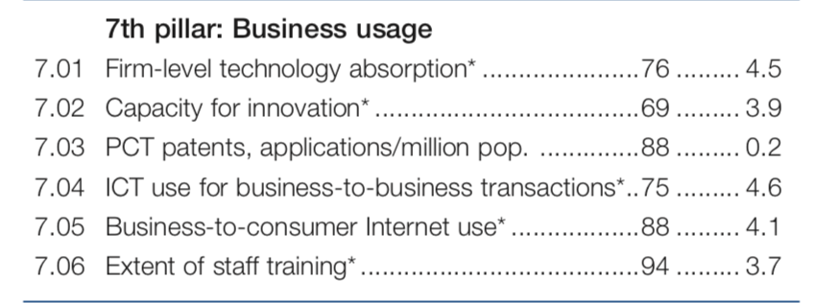
Información
Hacia la sociedad de la información
Competitividad de México
Competitividad de las naciones
Competitividad de las naciones
Competitividad de las naciones
Competitividad de México
Competitividad de México
Competitividad de México
Competitividad de México
Competitividad de México
Competitividad de México
Competitividad de México
Competitividad de México
Competitividad de México
Competitividad de México
Competitividad de México
Competitividad de México
Hacia la sociedad de la información
Hacia la sociedad de la información
Hacia la sociedad de la información
Hacia la sociedad de la información
Hacia la sociedad de la información
Hacia la sociedad de la información
Hacia la sociedad de la información
Hacia la sociedad de la información
Hacia la sociedad de la información
Hacia la sociedad de la información
Estadísticas de Internet
Pilar 7.
Uso en negocios
47
47
47
47
47
47
47
47
47
47
47
47
47
47
47
47
47
47
47
47
47
47
47
47
47
47
47
47
47
Notes:
El pilar “Uso de los negocios” comprende 6 unidades de análisis:
1.- Absorción de tecnología a nivel de empresa, 76
2.- Capacidad para la innovación, 69
3.- Patentes en el Tratado de Cooperación en materia de Patentes (PCT) registradas por millones de habitantes, 88

Slide 48
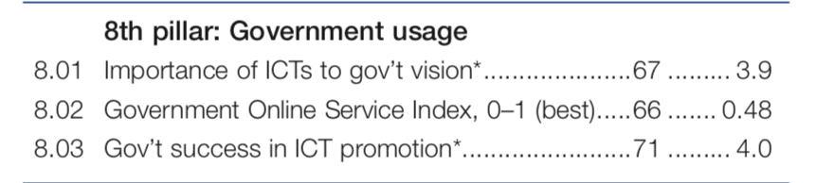
Información
Hacia la sociedad de la información
Competitividad de México
Competitividad de las naciones
Competitividad de las naciones
Competitividad de las naciones
Competitividad de México
Competitividad de México
Competitividad de México
Competitividad de México
Competitividad de México
Competitividad de México
Competitividad de México
Competitividad de México
Competitividad de México
Competitividad de México
Competitividad de México
Competitividad de México
Hacia la sociedad de la información
Hacia la sociedad de la información
Hacia la sociedad de la información
Hacia la sociedad de la información
Hacia la sociedad de la información
Hacia la sociedad de la información
Hacia la sociedad de la información
Hacia la sociedad de la información
Hacia la sociedad de la información
Hacia la sociedad de la información
Hacia la sociedad de la información
Estadísticas de Internet
Pilar 8.
Uso en gobierno
48
octavio.islas@uhemisferios.edu.ec
48
48
48
48
48
48
48
48
48
48
48
48
48
48
48
48
48
48
48
48
48
48
48
48
48
48
48
48
48
Notes:
El índice “Uso del gobierno” comprende tres unidades de análisis:
1.- Importancia de las TIC en la vision del gobierno, 67
2.- Indice de servicios en línea del gobierno, 66
3.- Éxito del gobierno en la promoción de las TIC. 71

Slide 49
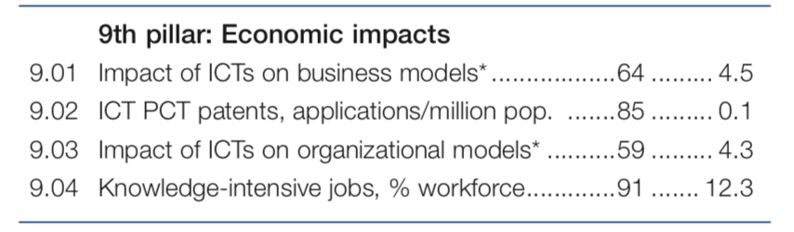
Información
Hacia la sociedad de la información
Competitividad de México
Competitividad de las naciones
Competitividad de las naciones
Competitividad de las naciones
Competitividad de México
Competitividad de México
Competitividad de México
Competitividad de México
Competitividad de México
Competitividad de México
Competitividad de México
Competitividad de México
Competitividad de México
Competitividad de México
Competitividad de México
Competitividad de México
Hacia la sociedad de la información
Hacia la sociedad de la información
Hacia la sociedad de la información
Hacia la sociedad de la información
Hacia la sociedad de la información
Hacia la sociedad de la información
Hacia la sociedad de la información
Hacia la sociedad de la información
Hacia la sociedad de la información
Hacia la sociedad de la información
Hacia la sociedad de la información
Hacia la sociedad de la información
Estadísticas de Internet
Pilar 9.
Impacto económico
49
49
49
49
49
49
49
49
49
49
49
49
49
49
49
49
49
49
49
49
49
49
49
49
49
49
49
49
49
49
49
Notes:
El pilar “Impacto económico” comprende 4 unidades de análisis:
1.- Impacto de las TIC en los modelos de negocio. 64
2.- Patentes de tecnologías de información registradas en el Tratado de Cooperación en materia de Patentes (PCT) por millón de habitantes, 85
3.- Impacto de las TIC en los modelos de organización, 59
4.- Empleos con gran intensidad de conocimientos por porcentaje de mano de obra. 91

Slide 50
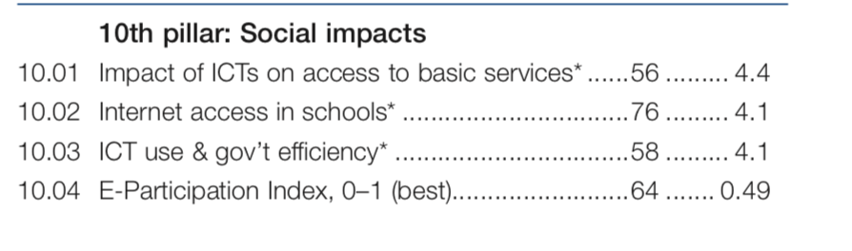
Información
Hacia la sociedad de la información
Competitividad de México
Competitividad de las naciones
Competitividad de las naciones
Competitividad de las naciones
Competitividad de México
Competitividad de México
Competitividad de México
Competitividad de México
Competitividad de México
Competitividad de México
Competitividad de México
Competitividad de México
Competitividad de México
Competitividad de México
Competitividad de México
Competitividad de México
Hacia la sociedad de la información
Hacia la sociedad de la información
Hacia la sociedad de la información
Hacia la sociedad de la información
Hacia la sociedad de la información
Hacia la sociedad de la información
Hacia la sociedad de la información
Hacia la sociedad de la información
Hacia la sociedad de la información
Hacia la sociedad de la información
Hacia la sociedad de la información
Hacia la sociedad de la información
Hacia la sociedad de la información
Estadísticas de Internet
Pilar 10.
Impacto social
50
50
50
50
50
50
50
50
50
50
50
50
50
50
50
50
50
50
50
50
50
50
50
50
50
50
50
50
50
50
50
50
Notes:
El pilar “Impactos social” comprende cuatro unidades de análisis:
1.- Impacto de la TIC en el acceso a los servicios básicos, 56
2.- Acceso a Internet en las escuelas, 76
3.- Utilización de las TIC y eficiencia del gobierno, 58
4.- Indice de e-Participación. 64

Slide 51

Información
Hacia la sociedad de la información
Competitividad de México
Competitividad de las naciones
Competitividad de las naciones
Competitividad de las naciones
Competitividad de México
Competitividad de México
Competitividad de México
Competitividad de México
Competitividad de México
Competitividad de México
Competitividad de México
Competitividad de México
Competitividad de México
Competitividad de México
Competitividad de México
Competitividad de México
Hacia la sociedad de la información
Hacia la sociedad de la información
Hacia la sociedad de la información
Hacia la sociedad de la información
Hacia la sociedad de la información
Hacia la sociedad de la información
Hacia la sociedad de la información
Hacia la sociedad de la información
Hacia la sociedad de la información
Hacia la sociedad de la información
Hacia la sociedad de la información
Hacia la sociedad de la información
Hacia la sociedad de la información
Hacia la sociedad de la información
Estadísticas de Internet
En el reporte Midiendo la Sociedad de la información, correspondiente a 2017, realizado por la Unión Internacional de Telecomunicaciones (UIT), fueron analizados 176 países.
51
octavio.islas@uhemisferios.edu.ec
51
51
51
51
51
51
51
51
51
51
51
51
51
51
51
51
51
51
51
51
51
51
51
51
51
51
51
51
51
51
51
51
Notes:
El pilar “Impactos social” comprende cuatro unidades de análisis:
1.- Impacto de la TIC en el acceso a los servicios básicos, 56
2.- Acceso a Internet en las escuelas, 76
3.- Utilización de las TIC y eficiencia del gobierno, 58
4.- Indice de e-Participación. 64

Slide 52
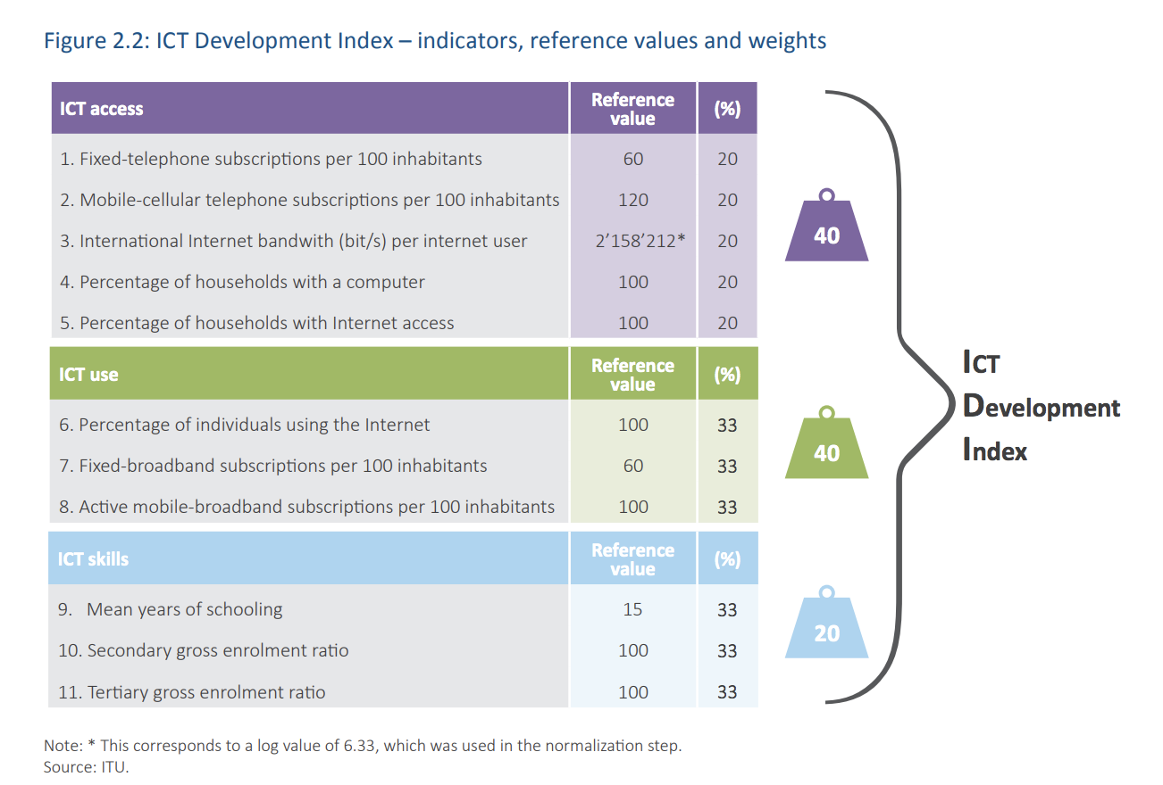
Información
Hacia la sociedad de la información
Competitividad de México
Competitividad de las naciones
Competitividad de las naciones
Competitividad de las naciones
Competitividad de México
Competitividad de México
Competitividad de México
Competitividad de México
Competitividad de México
Competitividad de México
Competitividad de México
Competitividad de México
Competitividad de México
Competitividad de México
Competitividad de México
Competitividad de México
Hacia la sociedad de la información
Hacia la sociedad de la información
Hacia la sociedad de la información
Hacia la sociedad de la información
Hacia la sociedad de la información
Hacia la sociedad de la información
Hacia la sociedad de la información
Hacia la sociedad de la información
Hacia la sociedad de la información
Hacia la sociedad de la información
Hacia la sociedad de la información
Hacia la sociedad de la información
Hacia la sociedad de la información
Hacia la sociedad de la información
Estadísticas de Internet
52
octavio.islas@uhemisferios.edu.ec
52
52
52
52
52
52
52
52
52
52
52
52
52
52
52
52
52
52
52
52
52
52
52
52
52
52
52
52
52
52
52
52
Notes:
1. Suscripciones de teléfono fijo por cada 100 habitantes
2. Suscripciones de telefonía celular móvil por cada 100 habitantes
3. Ancho de banda de Internet internacional (bit / s) por usuario de Internet
4. Porcentaje de hogares con computadora.
5 Porcentaje de hogares con acceso a Internet
6. Porcentaje de individuos usando Internet
7. Suscripciones de banda ancha fija por 100 habitantes
8. Suscripciones activas de banda ancha móvil por cada 100 habitantes
9. Promedio de años de escolaridad
10. Radio de inscripción bruta secundaria
11. Tasa bruta de matrícula terciaria

Slide 53
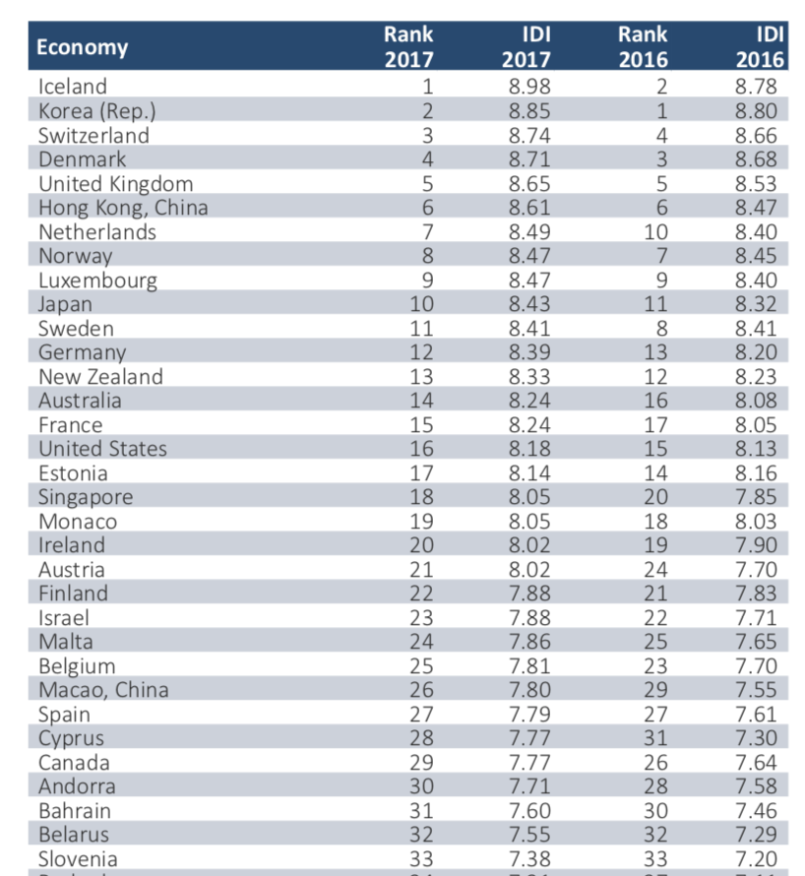
Información
Hacia la sociedad de la información
Competitividad de México
Competitividad de las naciones
Competitividad de las naciones
Competitividad de las naciones
Competitividad de México
Competitividad de México
Competitividad de México
Competitividad de México
Competitividad de México
Competitividad de México
Competitividad de México
Competitividad de México
Competitividad de México
Competitividad de México
Competitividad de México
Competitividad de México
Hacia la sociedad de la información
Hacia la sociedad de la información
Hacia la sociedad de la información
Hacia la sociedad de la información
Hacia la sociedad de la información
Hacia la sociedad de la información
Hacia la sociedad de la información
Hacia la sociedad de la información
Hacia la sociedad de la información
Hacia la sociedad de la información
Hacia la sociedad de la información
Hacia la sociedad de la información
Hacia la sociedad de la información
Hacia la sociedad de la información
Hacia la sociedad de la información
Estadísticas de Internet
Países mejor evaluados
53
octavio.islas@uhemisferios.edu.ec
53
octavio.islas@uhemisferios.edu.ec
53
53
53
53
53
53
53
53
53
53
53
53
53
53
53
53
53
53
53
53
53
53
53
53
53
53
53
53
53
53
53
53
Notes:
1 Islandia, 2 Corea del Sur, 3 Suiza, 4. Dinamarca 5 Reino Unido
16 Estados Unidos

Slide 54
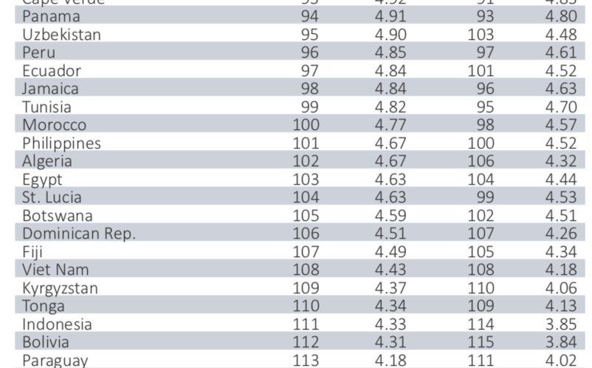
Información
Hacia la sociedad de la información
Competitividad de México
Competitividad de las naciones
Competitividad de las naciones
Competitividad de las naciones
Competitividad de México
Competitividad de México
Competitividad de México
Competitividad de México
Competitividad de México
Competitividad de México
Competitividad de México
Competitividad de México
Competitividad de México
Competitividad de México
Competitividad de México
Competitividad de México
Hacia la sociedad de la información
Hacia la sociedad de la información
Hacia la sociedad de la información
Hacia la sociedad de la información
Hacia la sociedad de la información
Hacia la sociedad de la información
Hacia la sociedad de la información
Hacia la sociedad de la información
Hacia la sociedad de la información
Hacia la sociedad de la información
Hacia la sociedad de la información
Hacia la sociedad de la información
Hacia la sociedad de la información
Hacia la sociedad de la información
Hacia la sociedad de la información
Hacia la sociedad de la información
Estadísticas de Internet
Los nuestros
54
octavio.islas@uhemisferios.edu.ec
octavio.islas@uhemisferios.edu.ec
54
octavio.islas@uhemisferios.edu.ec
54
54
54
54
54
54
54
54
54
54
54
54
54
54
54
54
54
54
54
54
54
54
54
54
54
54
54
54
54
54
54
54
54
Notes:
España 27, Barbados, 34, St Kitts & Nevis 37, Uruguay 42, Argentina 5, Chile 56, Bahamas 57, Costa Rica 60 Brasil 66
México 87, Panamá 94, Perú 96, Ecuador 97

Slide 55
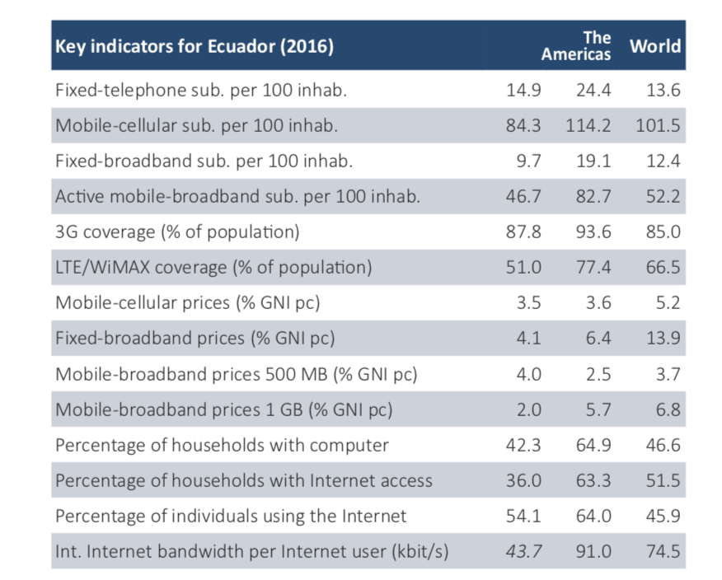
Información
Hacia la sociedad de la información
Competitividad de México
Competitividad de las naciones
Competitividad de las naciones
Competitividad de las naciones
Competitividad de México
Competitividad de México
Competitividad de México
Competitividad de México
Competitividad de México
Competitividad de México
Competitividad de México
Competitividad de México
Competitividad de México
Competitividad de México
Competitividad de México
Competitividad de México
Hacia la sociedad de la información
Hacia la sociedad de la información
Hacia la sociedad de la información
Hacia la sociedad de la información
Hacia la sociedad de la información
Hacia la sociedad de la información
Hacia la sociedad de la información
Hacia la sociedad de la información
Hacia la sociedad de la información
Hacia la sociedad de la información
Hacia la sociedad de la información
Hacia la sociedad de la información
Hacia la sociedad de la información
Hacia la sociedad de la información
Hacia la sociedad de la información
Hacia la sociedad de la información
Hacia la sociedad de la información
Estadísticas de Internet
Ecuador
55
octavio.islas@uhemisferios.edu.ec
octavio.islas@uhemisferios.edu.ec
octavio.islas@uhemisferios.edu.ec
55
octavio.islas@uhemisferios.edu.ec
55
55
55
55
55
55
55
55
55
55
55
55
55
55
55
55
55
55
55
55
55
55
55
55
55
55
55
55
55
55
55
55
55
55
Notes:
1 Teléfonos fijos por cada 100 habitantes (abajo del promedio en América pero arriba del promedio mundial).
2. Teléfonos celulares por cada 100 habs. (Abajo de ambos)
3 Banda ancha fija por cada 100 habs. (Abajo de ambos)
4 Banda ancha móvil por cada 100 habs (Debajo de ambas).
5 % cobertura 3G (Abajo en América, arriba del promedio mundial).
6 LTE / WiMAX cobertura % población (Debajo de ambas).
7 Precios de celulares (Ingreso Nacional Bruto per cápita) debajo de ambos
8 Precios de celulares (Ingreso Nacional Bruto per cápita) debajo de ambos
9 Precios banda ancha fija 500 MB. (Arriba de ambas)
10 Precios banda ancha móvil 1 GB (Abajo ambas)
11 Porcentaje casas con computadora (Abajo ambas)
12 Porcentaje hogares con acceso a Internet (Abajo ambas)
13 Porcentaje individuos acceso a Internet (arriba del promedio mundial)

